Slide 1
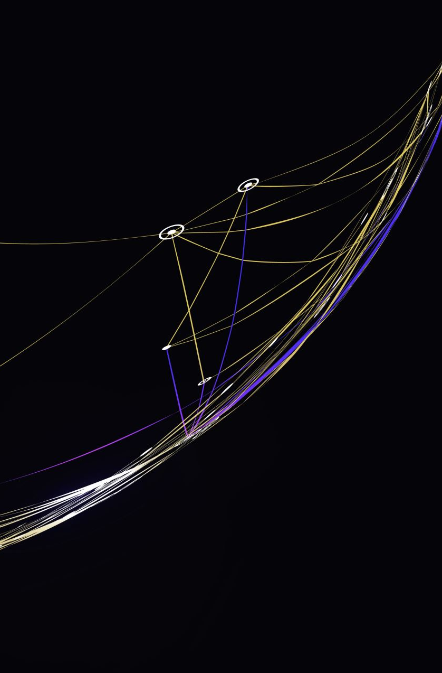
Teoretyczne Podstawy Informatyki Ćwiczenia nr 3 Złożoność obliczeniowa algorytmów
ppor. mgr inż. Patryk SERAFIN
e-mail: patryk. serafin@wat.edu.pl
nr tel. 261-839-060
Konsultacje:
pok. 254B,
wtorek 13:00-15:00,
po wcześniejszym kontakcie telefonicznym

Slide 2
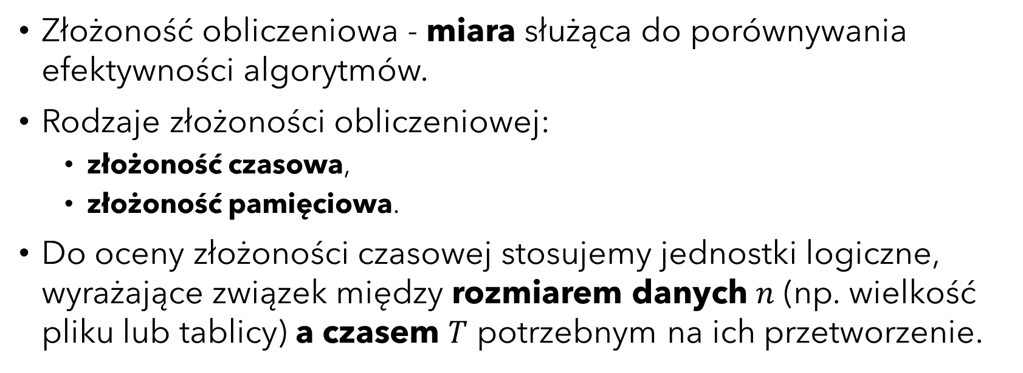
Złożoność obliczeniowa algorytmów
Złożoność obliczeniowa - miara służąca do porównywania efektywności algorytmów.
Rodzaje złożoności obliczeniowej:
złożoność czasowa,
złożoność pamięciowa.
Do oceny złożoności czasowej stosujemy jednostki logiczne, wyrażające związek między rozmiarem danych $n$ (np. wielkość pliku lub tablicy) a czasem $T$ potrzebnym na ich przetworzenie.

Slide 3
Złożoność obliczeniowa algorytmów
Złożoność pamięciowa - wyrażana w skali zajętości pamięci (PAO, pamięci zewnętrznej), niezbędnej dla realizacji algorytmu
Złożoność czasowa - wyrażana w umownej skali czasu wykonania algorytmu (liczba kroków, czas rzeczywisty)
Na ogół (obecnie) złożoność czasowa jest ważniejsza od złożoności pamięciowej – Dlaczego?

Slide 4
Złożoność obliczeniowa algorytmów
Czynniki wpływające na czas wykonania programu:
rozmiar danych wejściowych algorytmu,
jakość kodu wynikowego generowanego przez kompilator (język kodu źródłowego),
architektura i szybkość komputera, na którym program jest wykonywany,
efektywność wykorzystanego algorytmu (jego złożoność czasowa).

Slide 5
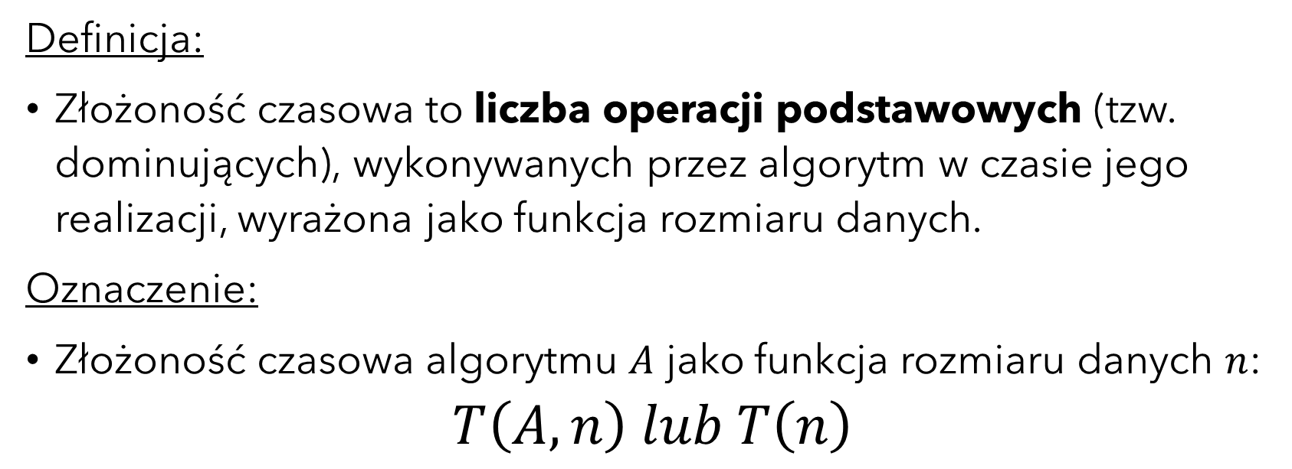
Złożoność obliczeniowa algorytmów
Definicja:
Złożoność czasowa to liczba operacji podstawowych (tzw. dominujących), wykonywanych przez algorytm w czasie jego realizacji, wyrażona jako funkcja rozmiaru danych.
Oznaczenie:
Złożoność czasowa algorytmu $A$ jako funkcja rozmiaru danych $n$: $T\left(A, n\right) lub T\left(n\right)$

Slide 6
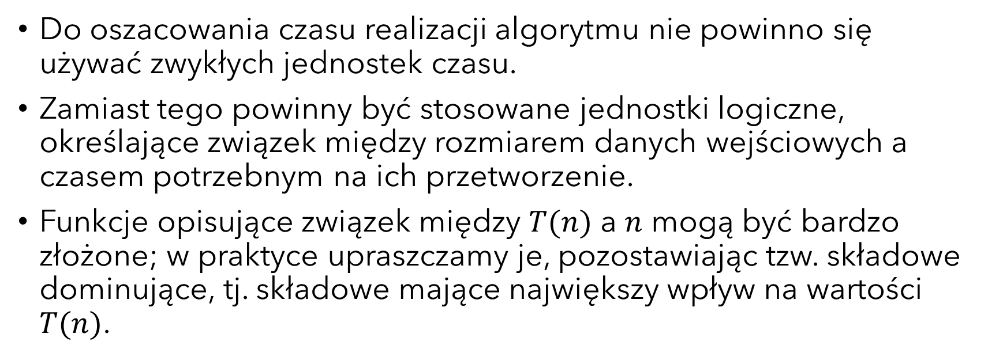
Złożoność obliczeniowa algorytmów
Do oszacowania czasu realizacji algorytmu nie powinno się używać zwykłych jednostek czasu.
Zamiast tego powinny być stosowane jednostki logiczne, określające związek między rozmiarem danych wejściowych a czasem potrzebnym na ich przetworzenie.
Funkcje opisujące związek między $T(n)$ a $n$ mogą być bardzo złożone; w praktyce upraszczamy je, pozostawiając tzw. składowe dominujące, tj. składowe mające największy wpływ na wartości $T(n)$.

Slide 7






Złożoność obliczeniowa algorytmów - Porównanie szybkości wzrostu wybranych funkcji
$$f(n)$$
$$f\left(n\right)=n^{2}$$
$$f\left(n\right)=2^{n}$$
$$f\left(n\right)=n$$
$$f\left(n\right)=\log{n}$$
$$n$$

Slide 8
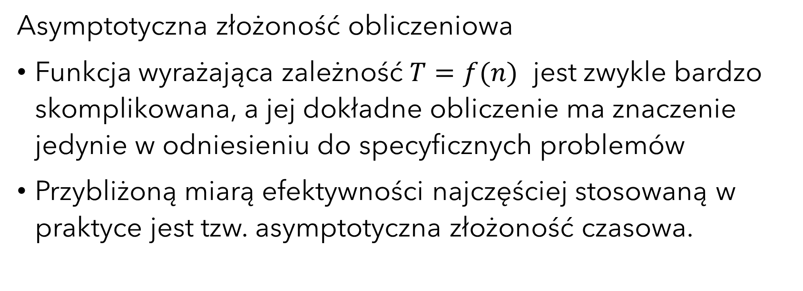
Złożoność obliczeniowa algorytmów
Asymptotyczna złożoność obliczeniowa
Funkcja wyrażająca zależność $T=f(n)$ jest zwykle bardzo skomplikowana, a jej dokładne obliczenie ma znaczenie jedynie w odniesieniu do specyficznych problemów
Przybliżoną miarą efektywności najczęściej stosowaną w praktyce jest tzw. asymptotyczna złożoność czasowa.

Slide 9





Złożoność obliczeniowa algorytmów
Mówimy, że funkcja $f\left(x\right):R→R$jest rzędu $O(g(x))$ $(g(x):R→R)$, jeśli istnieje taka stała $c>0$ oraz $x_{0}∈R$, że dla każdego $x≥x_{0}$zachodzi $f\left(x\right)≤c∙g(x)$
(f nie rośnie szybciej niż g).
$f(x)=O(g(x)), \text{gdy} \lim_{x→∞}{\frac{f(x)}{g(x)}}=c \text{dla} \text{pewnego} \text{c}≥\text{0.}$
$$c∙g\left(n\right)$$
$$f\left(n\right)$$
$$n_{0}$$
$$n$$

Slide 10




Złożoność obliczeniowa algorytmów
Mówimy, że funkcja $f\left(x\right):R→R$jest rzędu $Ω\left(g\left(x\right)\right) (g(x):R→R)$ jeśli istnieje taka stała $c>0$oraz $x_{0}∈R$, że dla każdego $x≥x_{0}$zachodzi $c∙g\left(x\right)≤f(x)$
(f nie rośnie wolniej niż g).
$f(x)=Ω(g(x)), \text{gdy} \lim_{x→∞}{\frac{f(x)}{g(x)}}=∞ \text{lub} \lim_{x→∞}{\frac{f(x)}{g(x)}}=c>0.$
$$f(n)$$
$$c∙g(n)$$
$$n_{0}$$
$$n$$

Slide 11




Złożoność obliczeniowa algorytmów
Mówimy, że funkcja $f\left(x\right):R → R$ jest rzędu $(g(x)) (g(x):R  R)$, jeśli istnieją takie stałe $c1, c2>0$oraz $x0R$, że dla każdego $xx0$zachodzi $c1⋅g\left(x\right) ≤ f\left(x\right) ≤ c2⋅g(x)$
(f rośnie tak samo jak g).
Jeżeli funkcja $f(x)$jest $O(g(x))$oraz $(g(x))$, to jest $(g(x))$
$$c_{2}∙g\left(n\right)$$
$$f\left(n\right)$$
$$c_{1}∙g\left(n\right)$$
$$n_{0}$$
$$n$$

Slide 12
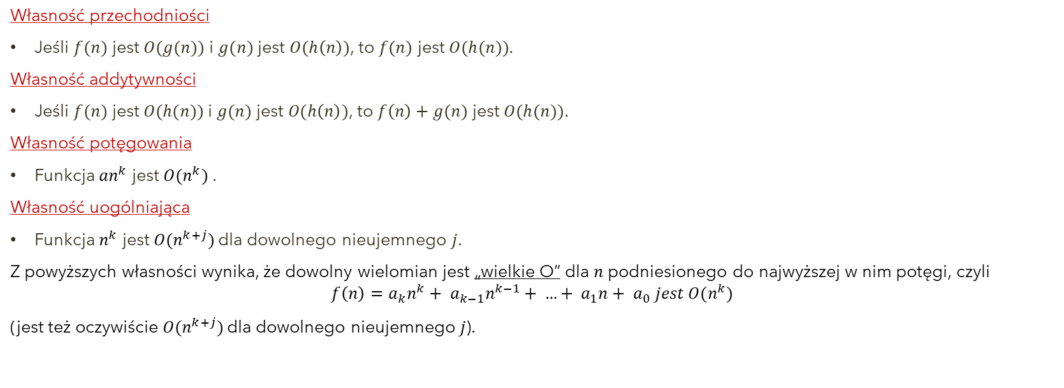
Złożoność obliczeniowa algorytmów
Własność przechodniości
Jeśli $f(n)$ jest $O(g(n))$i $g(n)$ jest $O(h\left(n\right))$, to $f(n)$ jest $O(h(n)).$
Własność addytywności
Jeśli $f(n)$ jest $O(h(n))$i $g(n)$ jest $O(h\left(n\right))$, to $f\left(n\right)+g(n)$ jest $O(h(n)).$
Własność potęgowania
Funkcja ${an}^{k}$ jest $O(n^{k})$.
Własność uogólniająca
Funkcja $n^{k}$ jest $O(n^{k+j})$dla dowolnego nieujemnego $j$.
Z powyższych własności wynika, że dowolny wielomian jest „wielkie O” dla $n$podniesionego do najwyższej w nim potęgi, czyli
$$f\left(n\right)=a_{k}n^{k}+ a_{k−1}n^{k−1}+ …+ a_{1}n+ a_{0} jest O(n^{k})$$
(jest też oczywiście $O(n^{k+j})$dla dowolnego nieujemnego $j$).

Slide 13
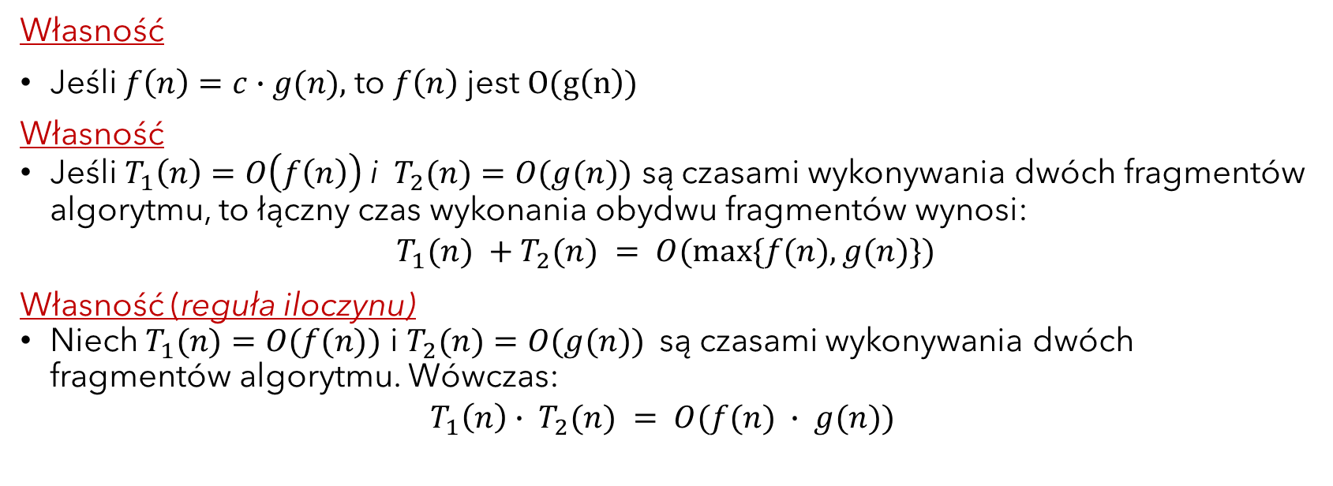
Złożoność obliczeniowa algorytmów
Własność
Jeśli $f\left(n\right)=c∙g(n),$to $f\left(n\right)$jest $O(g\left(n\right))$
Własność
Jeśli $T_{1}\left(n\right)=O\left(f\left(n\right)\right)$ i $T_{2}(n)=O(g(n))$ są czasami wykonywania dwóch fragmentów algorytmu, to łączny czas wykonania obydwu fragmentów wynosi:
$$T_{1}(n) +T_{2}(n) = O(max⁡\{f(n), g(n)\})$$
Własność (reguła iloczynu)
Niech $T_{1}(n)=O(f(n))$ i $T_{2}(n)=O(g(n))$są czasami wykonywania dwóch fragmentów algorytmu. Wówczas:
$$T_{1}\left(n\right)∙ T_{2}(n) = O(f(n) ∙ g(n))$$

Slide 14
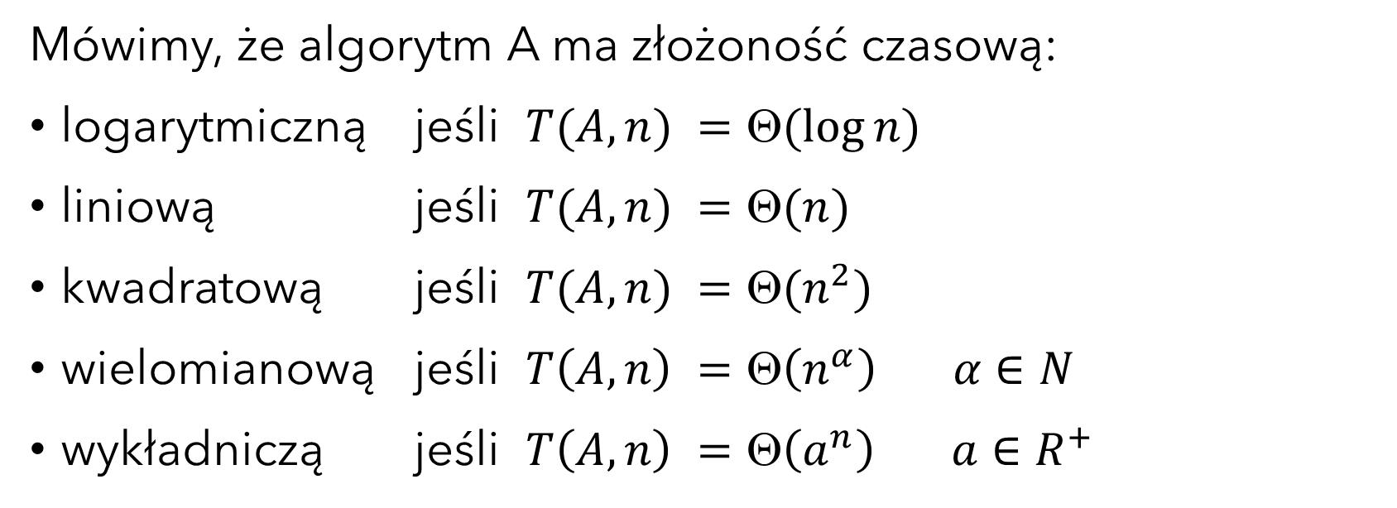
Złożoność obliczeniowa algorytmów
Mówimy, że algorytm A ma złożoność czasową:
logarytmiczną jeśli $T(A, n) =(log⁡n)$
liniową jeśli $T(A, n) =(n)$
kwadratową jeśli $T(A, n) =(n^{2})$
wielomianową jeśli $T\left(A, n\right) =Θ\left(n^{α}\right) α∈N$
wykładniczą jeśli $T\left(A, n\right) =Θ\left(a^{n}\right) a∈R^{+}$

Slide 15
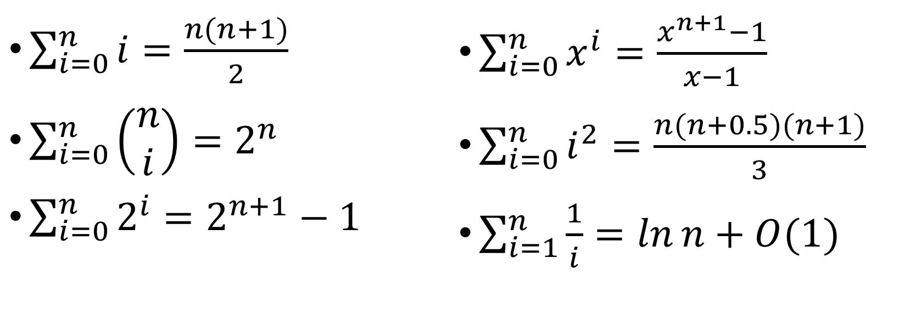
Pomiar złożoności obliczeniowej – przydatne funkcje
$\sum_{i=0}^{n}{i}=\frac{n(n+1)}{2}$
$\sum_{i=0}^{n}{\left(\begin{matrix}n \\ i\end{matrix}\right)}=2^{n}$
$\sum_{i=0}^{n}{2^{i}}=2^{n+1}−1$
$\sum_{i=0}^{n}{x^{i}}=\frac{x^{n+1}−1}{x−1}$
$\sum_{i=0}^{n}{i^{2}}=\frac{n(n+0.5)(n+1)}{3}$
$\sum_{i=1}^{n}{\frac{1}{i}}=\ln{n}+O(1)$

Slide 16
Wyznaczanie złożoności czasowej - przykłady
Przykład 1 - Pojedyncza pętla wyznaczająca sumę elementów wektora
liczba przypisań w całej pętli: 2+2n
zatem złożoność czasowa: T(n)=O(n)
for (i = sum = 0; i < n; i++)
sum = sum + a[i];

Slide 17
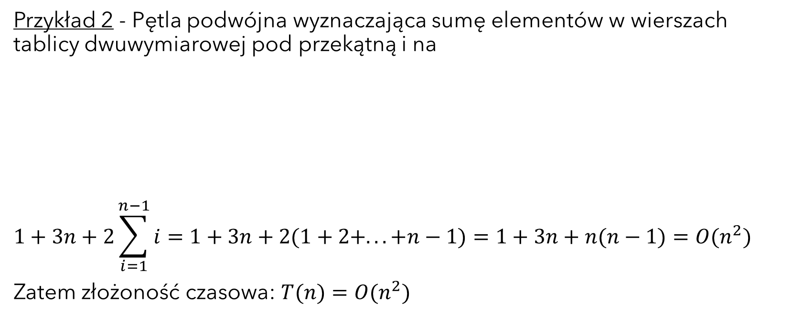
Wyznaczanie złożoności czasowej - przykłady
Przykład 2 - Pętla podwójna wyznaczająca sumę elementów w wierszach tablicy dwuwymiarowej pod przekątną i na
$$1+3n+2\sum_{i=1}^{n−1}{i}=1+3n+2(1+2+...+n−1)=1+3n+n(n−1)=O(n^{2})$$
Zatem złożoność czasowa: $T(n)=O(n^{2})$
for (i=1; i<=n; i++) {
for (j=2, sum=a[i, 1]; j <= i; j++)
sum = sum + a[i, j];
printf(„\n Suma podtablicy %d”, sum)
}

Slide 18
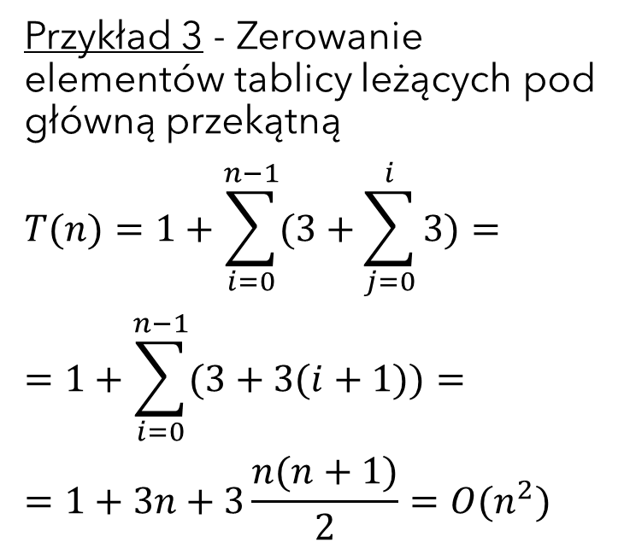
Wyznaczanie złożoności czasowej - przykłady
int tab[n][n];
void zerowanie();
{
int i, j;
i=0; // 1
while (i<n) // 1
{
j=0; // 1
while (j<i) // 1
{
tab[i][j]=0; // 1
j=j+1; // 1
}
i=i+1; // 1
}
}
Przykład 3 - Zerowanie elementów tablicy leżących pod główną przekątną
$$T(n)=1+\sum_{i=0}^{n−1}{(3}+\sum_{j=0}^{i}{3})==1+\sum_{i=0}^{n−1}{(3}+3(i+1))==1+3n+3\frac{n(n+1)}{2}=O(n^{2})$$

Slide 19
Zadania z obliczania złożoności obliczeniowej
Zadanie 1 - Określić złożoność obliczeniową fragmentu kodu w którym zapisujemy podwojoną liczbę pól tablicy o wymiarach N na N:
int i, j, N, suma;
i=0; suma=0;
while (i<N) {
j=0;
while (j<N) {
suma=suma+2;
j++;
}
i++;
}

Slide 20
Zadania z obliczania złożoności obliczeniowej
Zadanie 2 - Określić złożoność obliczeniową algorytmu dodającego macierze b i c oraz zapisującego wynik w macierzy a:
for (i=0; i<n; i++)
for (j=0; j<n; j++)
a[i][j]= b[i][j] + c[i][j];

Slide 21
Zadania z obliczania złożoności obliczeniowej
Zadanie 3 - Określić złożoność obliczeniową algorytmu mnożącego macierze b i c zapisującego wynik w macierzy a:
for (i = 0; i < n; i++)
for (j = 0; j < n; j++)
for (k = a[i][j] = 0; k < n; k++)
a[i][j] = a[i][j] + b[i][k] * c[k][j];

Slide 22
Zadania z obliczania złożoności obliczeniowej
Zadanie 4 - Określić złożoność obliczeniową algorytmu transponującego macierz a:
for (i = 0; i < n - 1; i++) {
for (j = i + 1; j < n; j++) {
tmp = a[i][j];
a[i][j] = a[j][i];
a[j][i] = tmp;
}
}
// Ile razy poszczególne operacje będzie ten program wykonywał?

Slide 23
Zadania z obliczania złożoności obliczeniowej
Zadanie 5 - Określić złożoność obliczeniową funkcji, znajdującej k-tą co do wartości liczbę całkowitą z nieuporządkowanej tablicy. Uwzględnić: przypadek optymistyczny i przypadek pesymistyczny.
int select (int T[n], int k) {
int i, j, mini, tmp;
for (i=0; i<k; i++) {
mini=i;
for (j=i+1; j<n; j++)
if (T[j] < T[mini]) mini=j;
tmp=T[i]; // Uwaga:
T[i]=T[mini]; // zmiana liczb miejscami,
T[mini]=tmp; // aby nie „zginęła” liczba T(i)
}
return T[k-1]; // Na końcu szukana liczba jest // na opozycji (k-1)-tej
}

Slide 24
Zadania z obliczania złożoności obliczeniowej
Zadanie 6 - Określić złożoność obliczeniową fragmentu kodu, realizującego określenie długości największego podciągu uporządkowanego liczb w tablicy jednowymiarowej n elementowej.
Np. dla tablicy: [1, 8, 1, 2, 5, 4, 12, 10] jest to ciąg (1, 2, 5) czyli length = 3.
Rozpatrzyć przypadki:
elementy tablicy są uporządkowane rosnąco;
elementy tablicy są uporządkowane malejąco.
for (i=0, length=1; i<n-1; i++)
for (i1=i2=k=i; (k<n-1 && a[k]<a[k+1]); k++, i2++)
if (length<i2-i1+1) length=i2-i1+1;
dopóki wartości elementów podciągu rosną

Slide 25
Zadania z obliczania złożoności obliczeniowej
Zadanie 7 - Określić złożoność obliczeniową zmodyfikowanego fragmentu kodu, realizującego określenie długości największego ciągu rosnącego liczb w zadanej tablicy jednowymiarowej.
Rozpatrzyć przypadki, gdy:
elementy tablicy są uporządkowane rosnąco,
elementy tablicy są uporządkowane malejąco.
for (i=0, length=1; (i<n-1 && length<n-i); i++)
for (i1=i2=k=i; (k<n-1 && a[k]<a[k+1]); k++, i2++)
if (length<i2-i1+1) length=i2-i1+1;
modyfikacja
dopóki wartości elementów podciągu rosną

Slide 26
Zadania z obliczania złożoności obliczeniowej
Zadanie 8 - Określić złożoność obliczeniową następującej funkcji szukaj(), wyznaczającej położenie (indeks) wartości x w nieuporządkowanej tablicy jednowymiarowej Tab.
Rozpatrzyć przypadki:
szukana liczba jest pierwszym elementem tablicy (przypadek optymistyczny);
szukana liczba jest i-tym elementem tablicy, i=0, 1, 2, ..., n-1;
szukanej liczby nie ma w tablicy (przypadek pesymistyczny);
szukana liczba znajduje się w środku tablicy (przypadek „średni”).
int szukaj (int Tab[n], int x) {
int pos=0;
while ((pos < n) && (tab[pos] != x)) pos++;
// szukana liczba została znaleziona if (pos < n) return pos;
// szukana liczba nie została znaleziona else return –1;
}
dopóki różny od x

Slide 27
Zadania z obliczania złożoności obliczeniowej
Zadanie 9 - Określić złożoność obliczeniową funkcji iteracyjnej, realizującej wyszukiwanie binarne w uporządkowanej rosnąco tablicy jednowymiarowej liczb całkowitych.
Rozpatrzyć przypadki:
szukany element znajduje się pośrodku tablicy;
szukanego elementu nie ma w tablicy.
int szukaj (int tab[n], int x, int left, int right) {
int mid;
while (left <= right) {
mid = (left + right) / 2;
if ( x< tab[mid]) right = mid – 1;
else
if ( x> tab[mid]) left = mid + 1;
else return mid;
}
return –1;
}

Slide 28
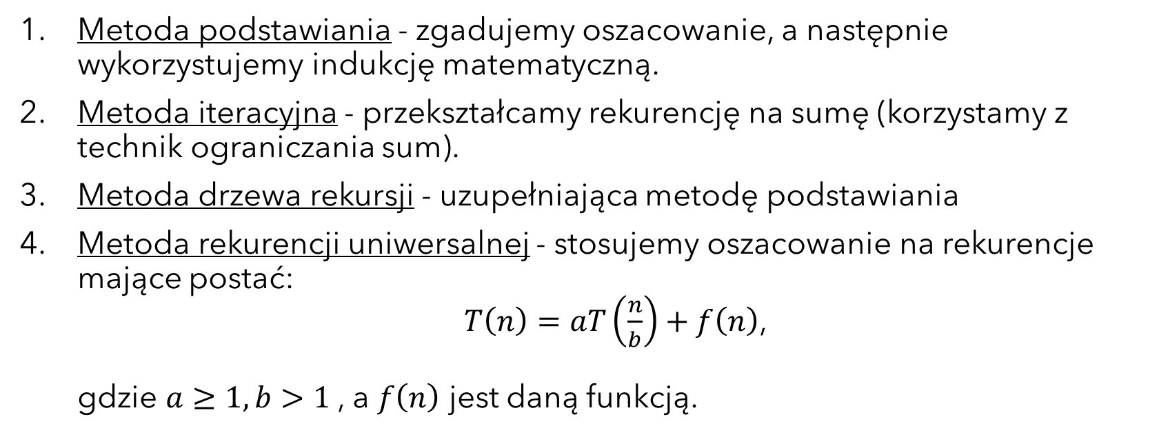
Metody oceny złożoności czasowej algorytmów rekurencyjnych
Metoda podstawiania - zgadujemy oszacowanie, a następnie wykorzystujemy indukcję matematyczną.
Metoda iteracyjna - przekształcamy rekurencję na sumę (korzystamy z technik ograniczania sum).
Metoda drzewa rekursji - uzupełniająca metodę podstawiania
Metoda rekurencji uniwersalnej - stosujemy oszacowanie na rekurencje mające postać: $T\left(n\right)=aT\left(\frac{n}{b}\right)+f\left(n\right)$, gdzie $a≥1,b>1^{ }$, a $f\left(n\right)$ jest daną funkcją.

Slide 29
Metoda podstawiania
Polega na odgadnięciu postaci rozwiązania, a następnie wykazaniu przez indukcję, że jest ono poprawne.
Trzeba także znaleźć wartości odpowiednich stałych.
Metoda jest bardzo skuteczna, ale może być stosowana tylko w przypadkach, kiedy można przewidzieć postać rozwiązania.

Slide 30
Metoda iteracyjna
Polega na rozwijaniu (iterowaniu) rekurencji i wyrażanie jej jako sumy składników zależnych tylko od warunków brzegowych.
Następnie mogą być użyte techniki sumowania do oszacowania rozwiązania.
Uproszczoną wersją metody iteracyjnej jest rozwinięcie rekurencji i polega na:
rozpisaniu równania rekurencyjnego dla kolejnych wartości n,
dodaniu otrzymanych równań stronami,
zredukowaniu jednakowych wyrazów i przekształceniu otrzymanej zależności tak, aby uzyskać jawną zależność funkcji T(n) od n
Metoda jest skuteczna jedynie w odniesieniu do niektórych postaci rekurencji

Slide 31

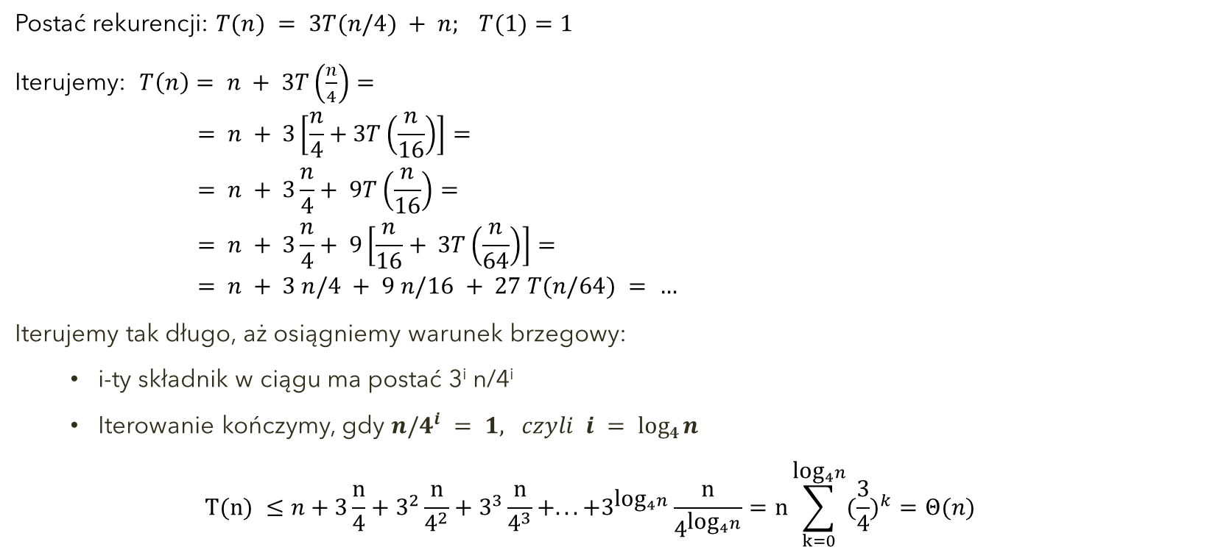

Metoda iteracyjna
Postać rekurencji: $T(n) = 3T(n/4) + n; T(1)=1$
Iterujemy: $T\left(n\right)= n + 3T\left(\frac{n}{4}\right)=$ $$= n + 3\left[\frac{n}{4}+3T\left(\frac{n}{16}\right)\right]= \\ = n + 3\frac{n}{4}+ 9T\left(\frac{n}{16}\right)= \\ = n + 3\frac{n}{4}+ 9\left[\frac{n}{16}+ 3T\left(\frac{n}{64}\right)\right]= \\ = n + 3 n/4 + 9 n/16 + 27 T(n/64) = …$$
Iterujemy tak długo, aż osiągniemy warunek brzegowy:
i-ty składnik w ciągu ma postać 3^{i} n/4^{i}
Iterowanie kończymy, gdy $n/4^{i} = 1, czyli i = log4 n$
$$T(n) ≤n+3\frac{n}{4}+3^{2}\frac{n}{4^{2}}+3^{3}\frac{n}{4^{3}}+...+3^{\text{lo}{\text{g}}_{4}n}\frac{n}{4^{\text{lo}{\text{g}}_{4}n}}=n\sum_{k=0}^{\text{lo}{\text{g}}_{4}n}{(\frac{3}{4})^{k}}=Θ(n)$$
$$S_{k}=a_{1}\frac{1−q^{k}}{1−q}, \text{q}≠1$$
S $=\frac{a_{1}}{1−q}, \text{q}<1$

Slide 32
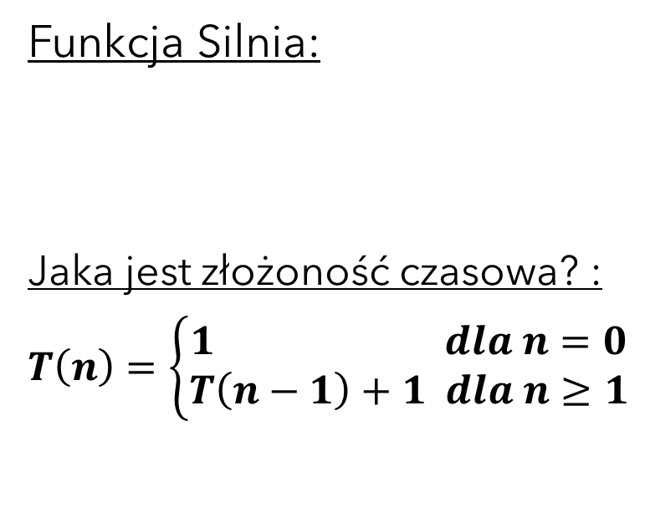
Rozwinięcie rekurencji - przykład
int Silnia(int n) {
if (n==0)
return 1;
else
return n*silnia(n-1);
}
Funkcja Silnia:
Jaka jest złożoność czasowa? : $T\left(n\right)$ $\begin{matrix}=\left\{\begin{aligned}1 dla n=0 \\ T\left(n−1\right)+1 dla n≥1\end{aligned}\right.\end{matrix}$

Slide 33
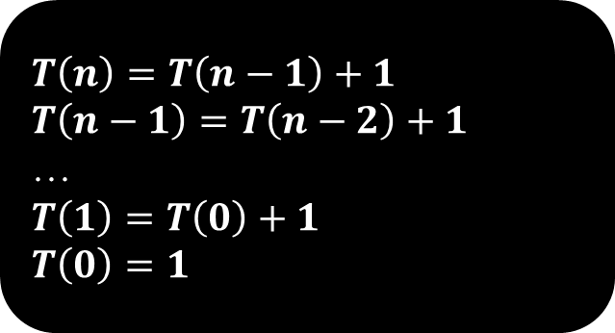
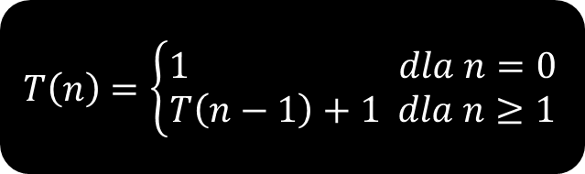

Rozwinięcie rekurencji - przykład
rozpisanie równania rekurencyjnego dla kolejnych wartości n
$T\left(n\right)$ $\begin{matrix}=\left\{\begin{aligned}1 dla n=0 \\ T\left(n−1\right)+1 dla n≥1\end{aligned}\right.\end{matrix}$
$$T\left(n\right)=T\left(n−1\right)+1 \\ T\left(n−1\right)=T\left(n−2\right)+1$$ …
$$T\left(1\right)=T\left(0\right)+1$$
$$T\left(0\right)=1$$
Zatem: $T\left(n\right)=n+1$
dodawanie równań stronami
$$T\left(n\right)+T\left(n−1\right)+…+T\left(1\right)+T\left(0\right)=n+1+T\left(n−1\right)+…+T\left(1\right)+T\left(0\right)$$

Slide 34
Metoda drzewa rekursji
Drzewo rekursji pozwala w dogodny sposób zilustrować rozwijanie rekurencji, jak również ułatwia stosowanie aparatu algebraicznego, służącego do rozwiązywania tej rekurencji
Szczególnie użyteczne gdy rekurencja opisuje algorytm typu “dziel i zwyciężaj”
Każdy węzeł drzewa reprezentuje czas wykonania podproblemu
Sumując czasy na kolejnych poziomach drzewa otrzymujemy czas łączny
Drzewo rekursji może stanowić pomoc przy odgadywaniu rozwiązania (w metodzie podstawienia)

Slide 35
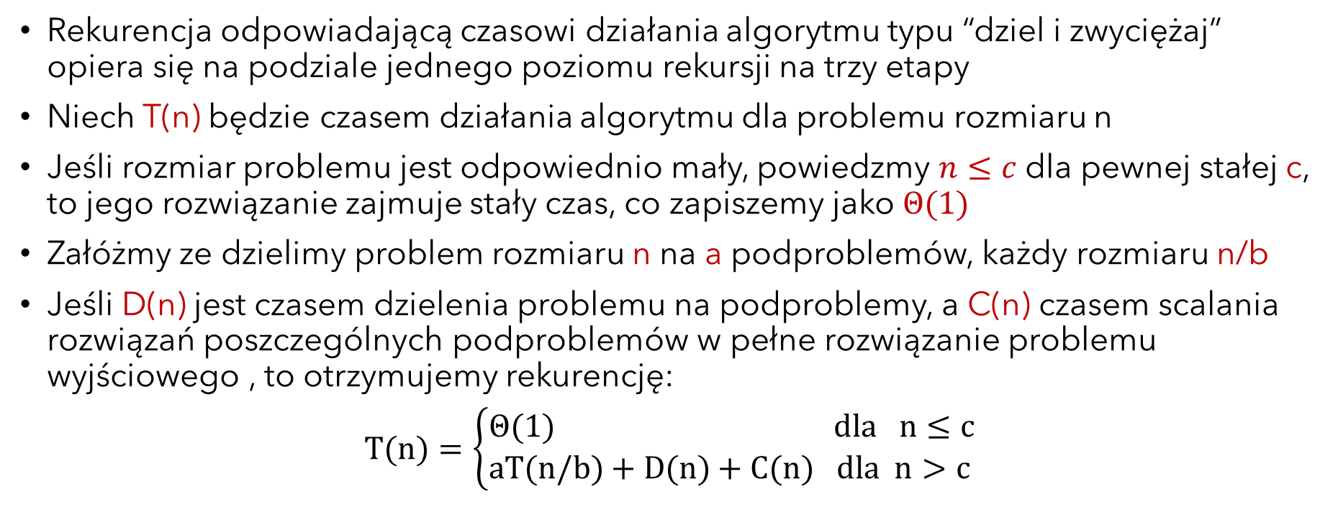
Rekursja dla algorytmu „dziel i zwyciężaj”
Rekurencja odpowiadającą czasowi działania algorytmu typu “dziel i zwyciężaj” opiera się na podziale jednego poziomu rekursji na trzy etapy
Niech T(n) będzie czasem działania algorytmu dla problemu rozmiaru n
Jeśli rozmiar problemu jest odpowiednio mały, powiedzmy $n≤c$dla pewnej stałej c, to jego rozwiązanie zajmuje stały czas, co zapiszemy jako $Θ(1)$
Załóżmy ze dzielimy problem rozmiaru n na a podproblemów, każdy rozmiaru n/b
Jeśli D(n) jest czasem dzielenia problemu na podproblemy, a C(n) czasem scalania rozwiązań poszczególnych podproblemów w pełne rozwiązanie problemu wyjściowego , to otrzymujemy rekurencję:
$$T(n)=\left\{\begin{aligned}&Θ(1) \text{dla} \text{n}≤c \\ &\text{aT}(\text{n}\text{/}\text{b})+D(n)+C(n) \text{dla} \text{n}>c\end{aligned}\right.$$

Slide 36
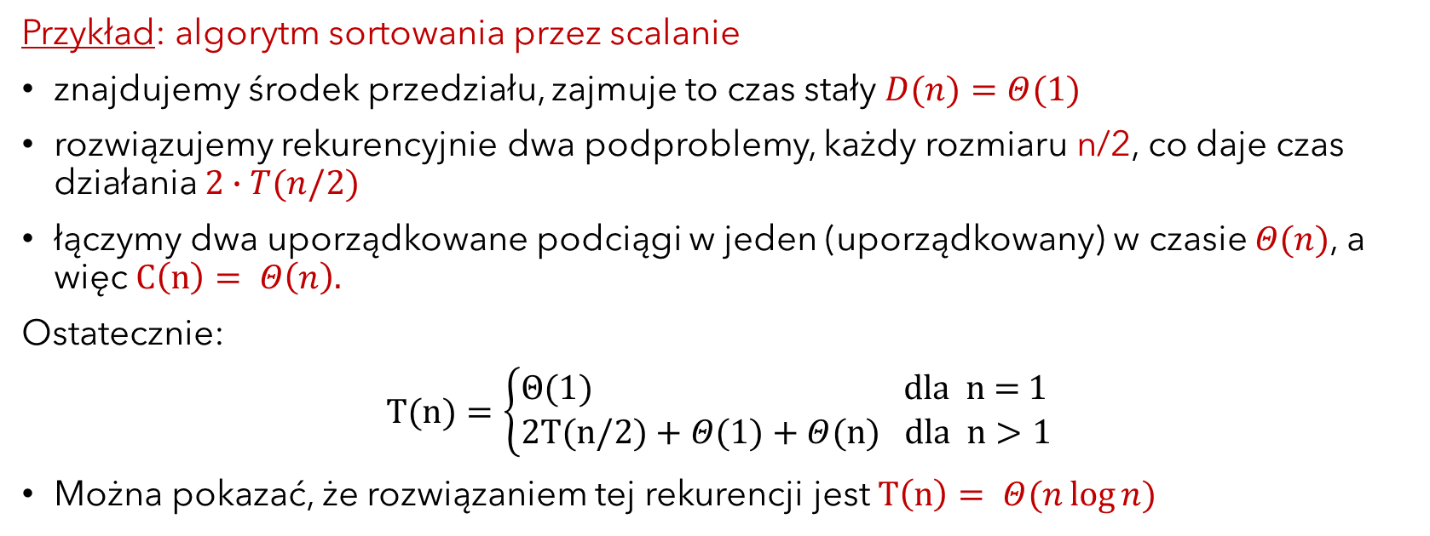
Rekursja dla algorytmu „dziel i zwyciężaj”
Przykład: algorytm sortowania przez scalanie
znajdujemy środek przedziału, zajmuje to czas stały $D(n)=Θ(1)$
rozwiązujemy rekurencyjnie dwa podproblemy, każdy rozmiaru n/2, co daje czas działania $2∙T(n/2)$
łączymy dwa uporządkowane podciągi w jeden (uporządkowany) w czasie $Θ(n)$, a więc $C\left(n\right)= Θ\left(n\right).$
Ostatecznie:
$$T(n)=\left\{\begin{aligned}&Θ(1) \text{dla} \text{n}\text{ = 1} \\ &\text{2}\text{T}(\text{n}\text{/2})+Θ(1)+Θ(n) \text{dla} \text{n}>1\end{aligned}\right.$$
Można pokazać, że rozwiązaniem tej rekurencji jest $T\left(n\right)= Θ(n\log{n)}$

Slide 37
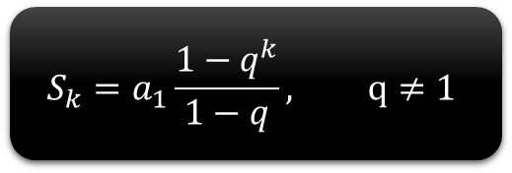
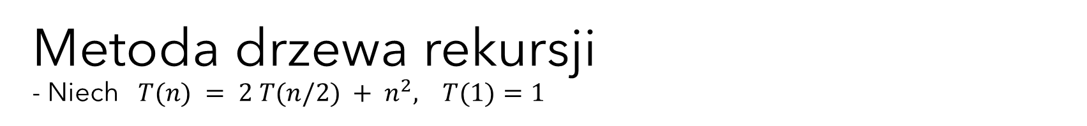
Metoda drzewa rekursji - Niech $T(n) = 2 T(n/2) + n^{2}, T(1)=1$
n²
n²
n²
T(n/2)
T(n/2)
(n/2)²
(n/2)²
n²/2
$$S_{k}=a_{1}\frac{1−q^{k}}{1−q}, \text{q}≠1$$
T(n/4)
T(n/4)
T(n/4)
T(n/4)
n²/4
...
...
Zatem: T(n) = Θ(n²)
w sumie: Θ(n²)

Slide 38

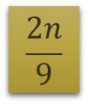
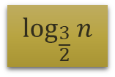


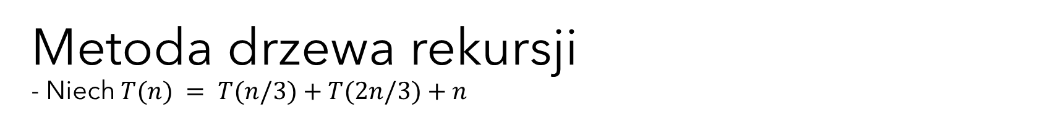

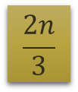
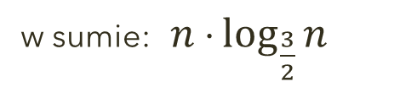
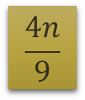


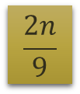
Metoda drzewa rekursji - Niech $T(n) = T(n/3)+T(2n/3)+n$
$$\log_{\frac{3}{2}}{n}$$
$$n$$
$$n$$
$$\frac{n}{3}$$
$$\frac{2n}{3}$$
$$n$$
$$\frac{n}{9}$$
$$\frac{2n}{9}$$
$$\frac{2n}{9}$$
$$\frac{4n}{9}$$
$$n$$
...
w sumie: $n ⋅\log_{\frac{3}{2}}{n}$
wysokość drzewa: $\log_{\frac{3}{2}}{n}$
Zatem T(n) = Θ(n log n )

Slide 39
Dziękuję za uwagę

